Slide 1
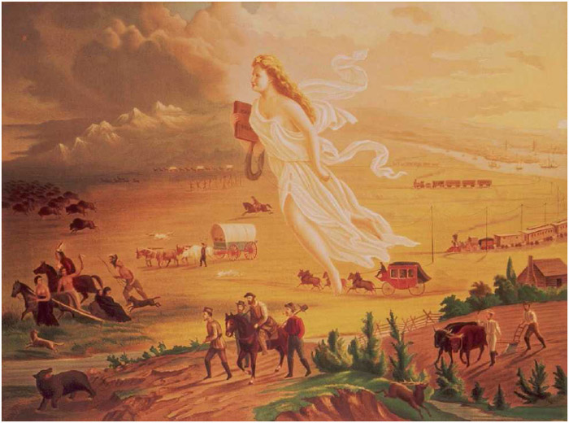
Zasľúbená zem - Amerika
Sever proti Juhu a koniec červeného muža
DEJEPIS – 8. ročník ZŠ

Slide 2
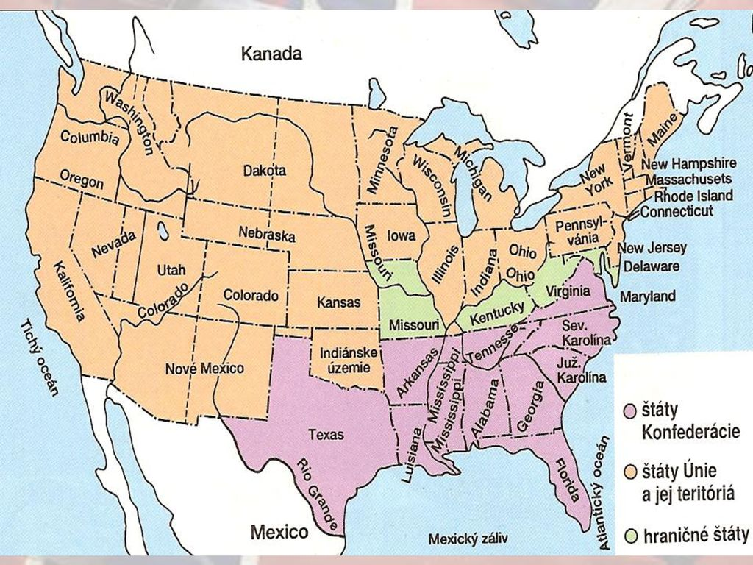
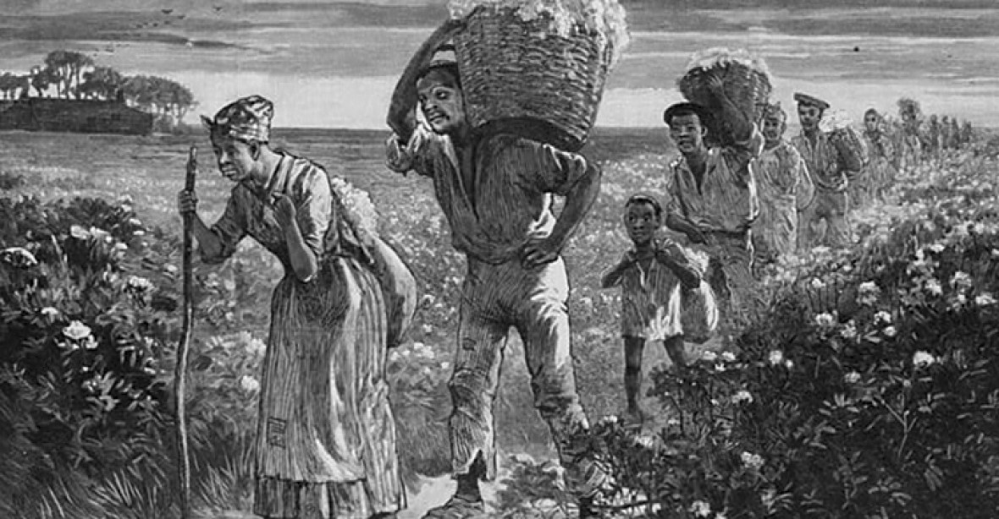
Sever proti Juhu
Existovali rozdiely medzi priemyselnejšie rozvinutým Severom a poľnohospodárskym Juhom.
Na juhu sa nachádzali obrovské plantáže s bavlnou.
Pracovali tam otroci, ktorých násilím dovážali z Afriky.
Sever bol zástancom federatívneho usporiadania.
Juh chcel konfederatívne usporiadanie, v ktorom by sa jednotlivé štáty nemuseli vzdať svojich právomocí.

Slide 3
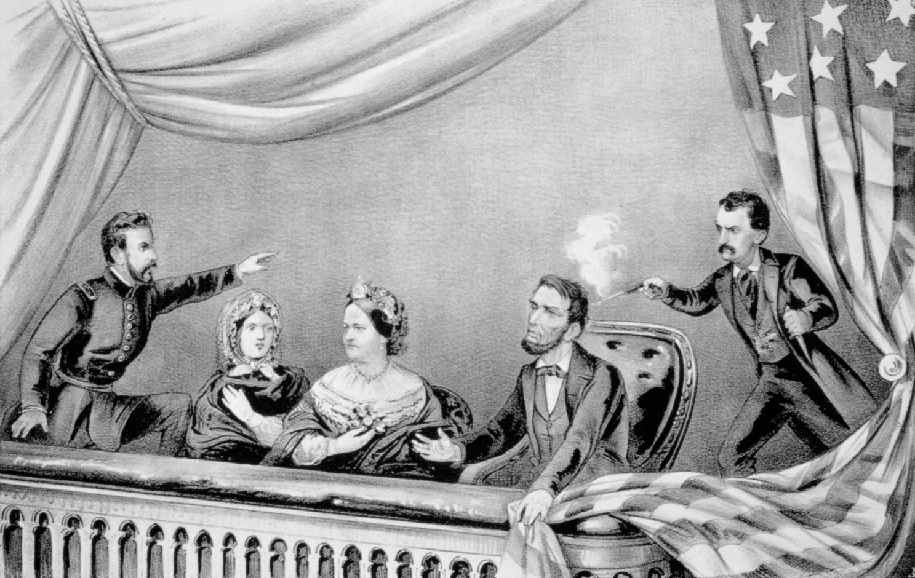
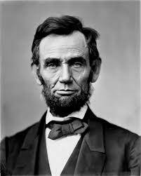
Spory vyvrcholili, keď bol prezidentom Abraham Lincoln.
Ten chcel zrušiť otroctvo.
1861-1865 – Občianska vojna.
Sever zvíťazil a zrušilo sa otroctvo.
Prezidenta o niekoľko dní zastrelili v divadle.

Slide 4
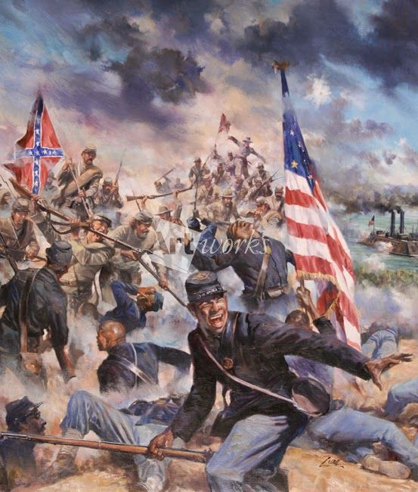

Slide 6
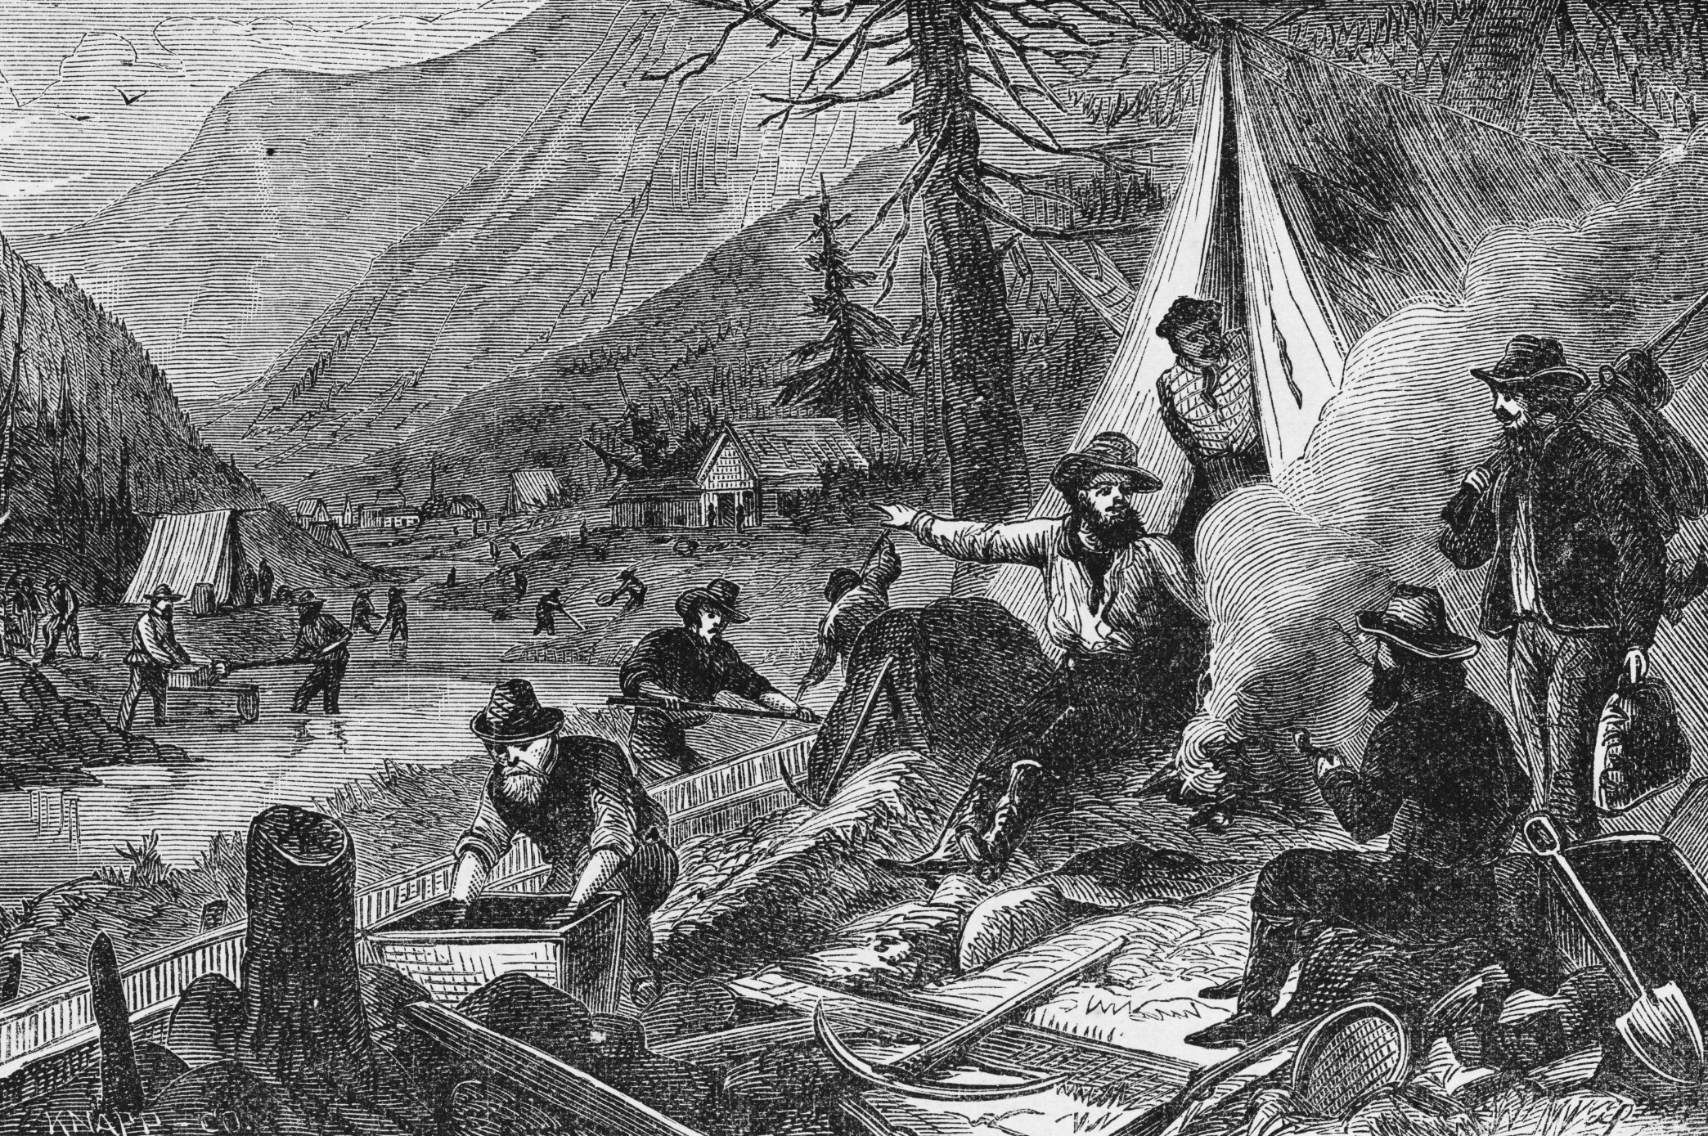
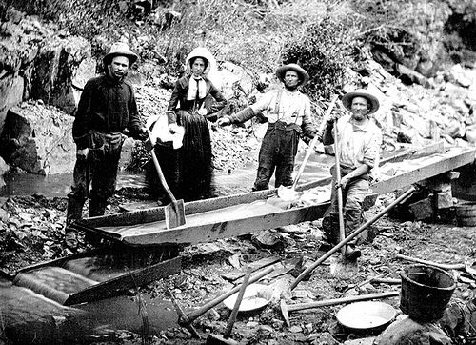
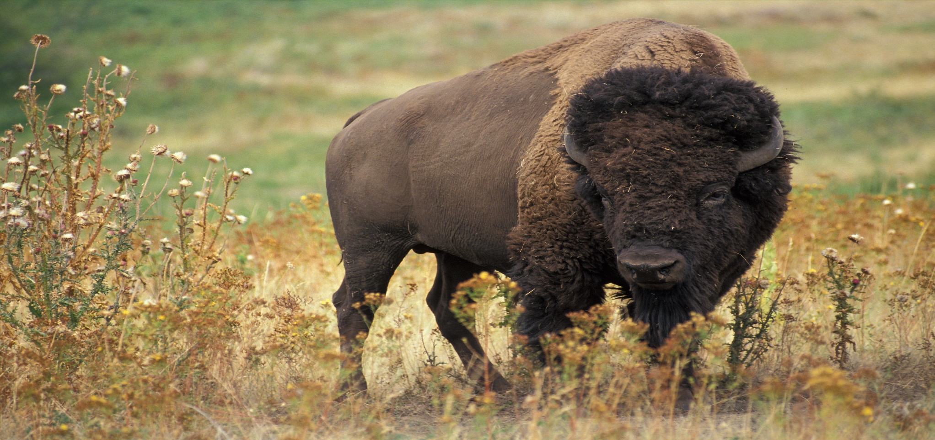
Koniec červeného muža
Po vojne začalo obdobie veľkého rozmachu USA.
Do krajiny prúdilo čoraz viac prisťahovalcov z Európy a Ázie.
Prisťahovalci preberali pôdu Indiánom.
Lovili vo veľkom bizóny.
Situácia sa zhoršila, keď na indiánskych územiach objavili náleziská zlata.
Najdlhšie sa dokázali brániť Apači.

Slide 7
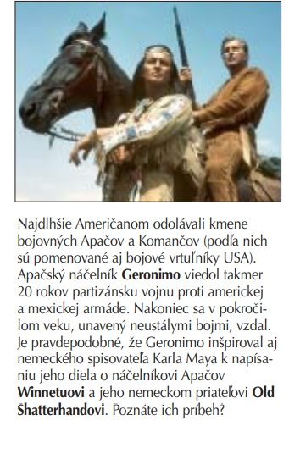
Genocída Indiánov
Genocída – vyvražďovanie skupiny ľudí na základe ich etnika či rasy.

Slide 8
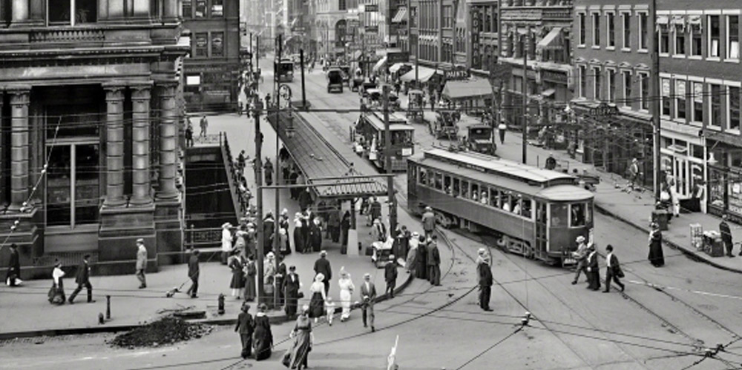
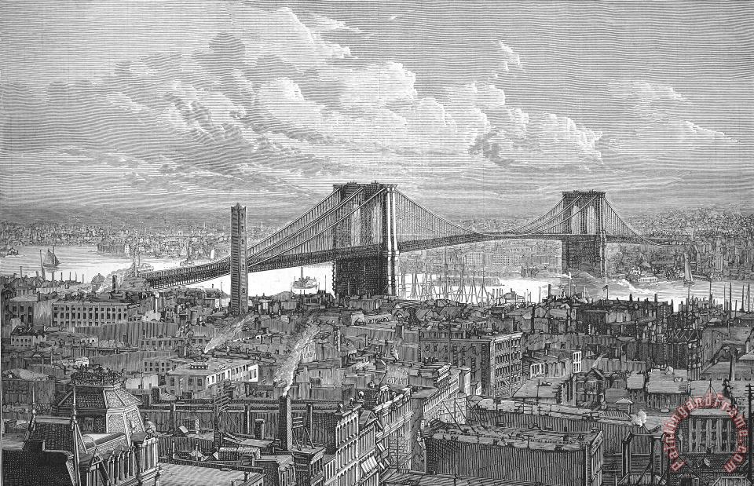
Na sklonku 19. storočia už boli USA veľmocou.
V 19. storočí obsadili Kubu, Filipíny a mali dosah na strednú Ameriku.

